Slide 1
Projet Accès Campus Base de données
Lorick FOUQUET

Slide 2
SOMMAIRE
1 - Rappel projet
1.1 - Objectif global p3
1.2 – Fonctionnement p4
1.3 – Infrastructure réseau p8
1.4 – Communication p9
1.5 - Données globales p10
1.6 – Planification p11
2 - Présentation premier incrément
2.1 - Cas d’utilisation p6
2.2 - Données nécessaires p10
2.3 - Temps requis p11
3 - Plan de test
3.1 - Avec la PEA p12
3.2 - Avec la BAE p13
3.3 - Avec le PGS p14
3.4 - Avec le site sur le PSW p17
4 - Réalisation
Organisation des fichiers p19
Fonctionnement du code de base p20
Fonctionnement du code des routes p24

Slide 3

Projet Accès Campus
Objectif global– 1.1

Slide 4
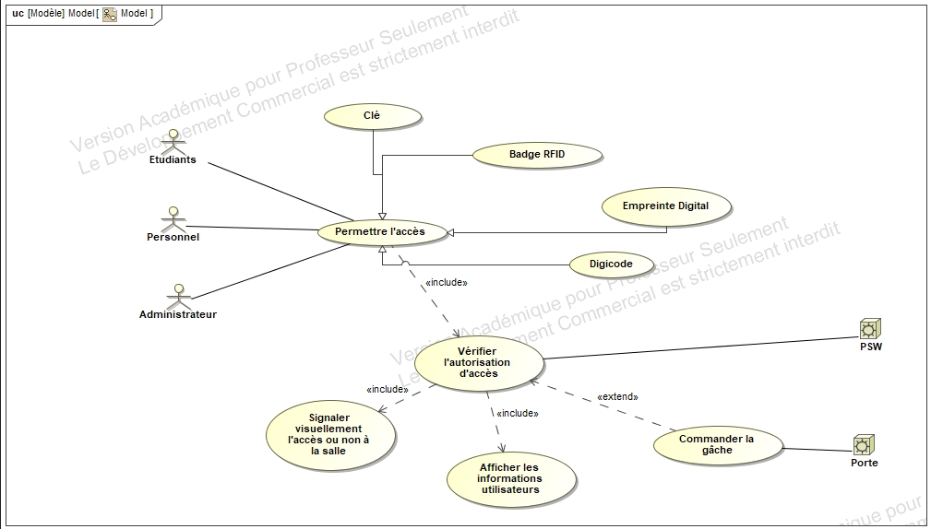
Cas d’utilisation (PEA)
Fonctionnement – 1.2

Slide 5
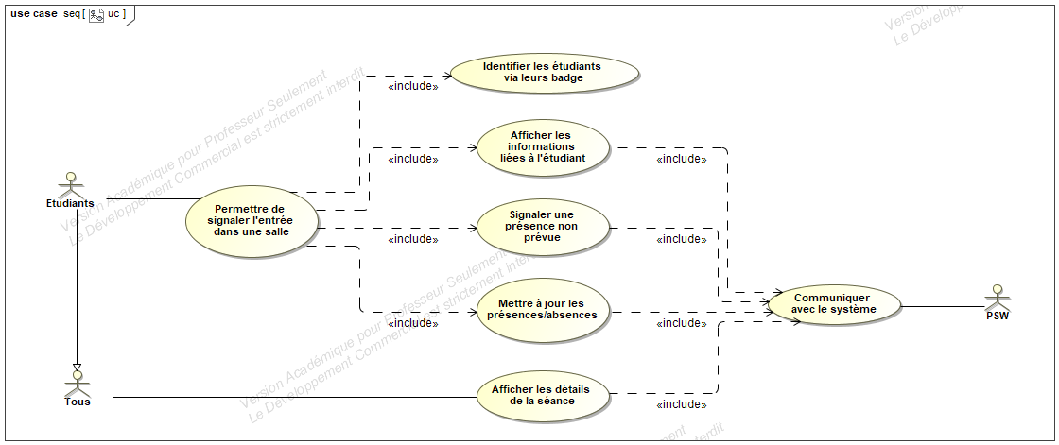
Cas d’utilisation (BAE)
Fonctionnement – 1.2

Slide 6
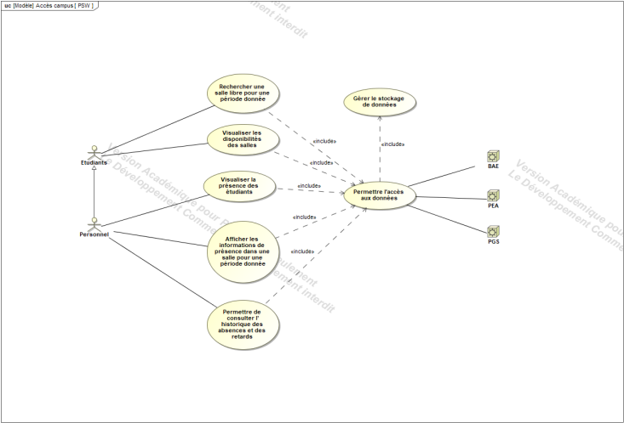
Cas d’utilisation (PSW)
Fonctionnement – 1.2

Slide 7
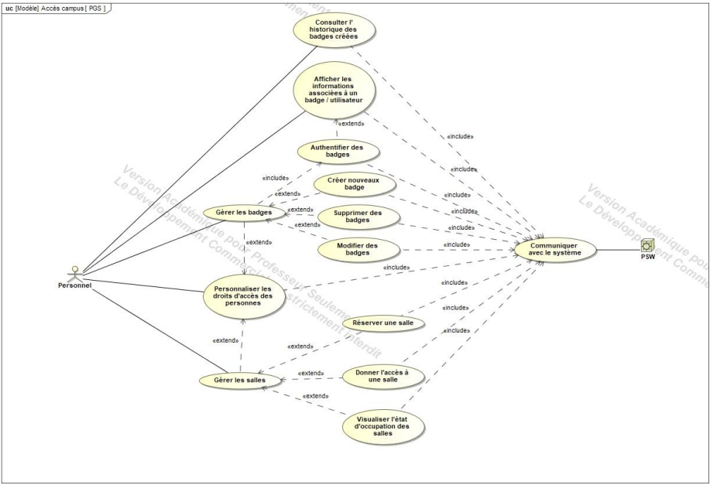
Cas d’utilisation (PGS)
Fonctionnement – 1.2

Slide 8
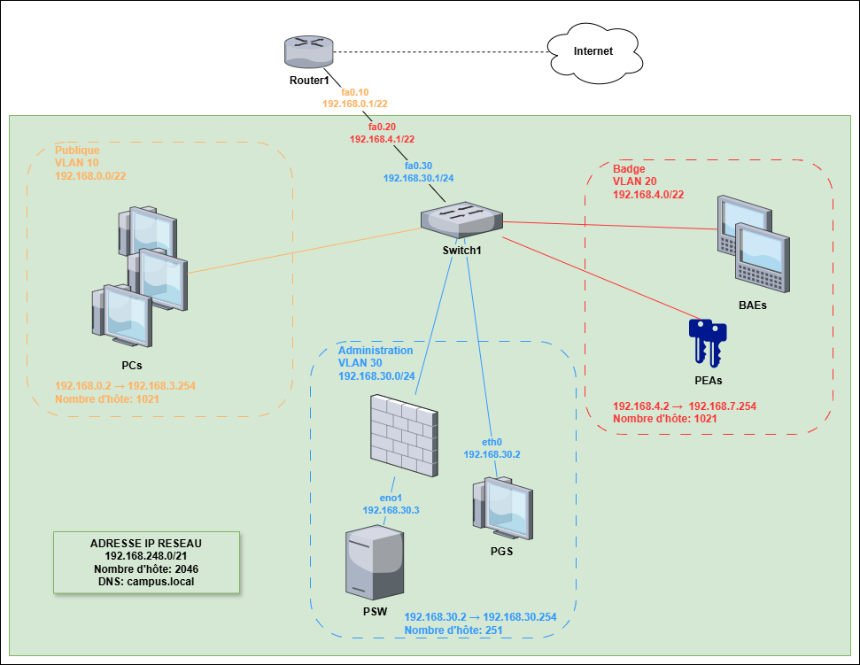
Infrastructure Réseau
Rappel Projet – 1.3

Slide 9
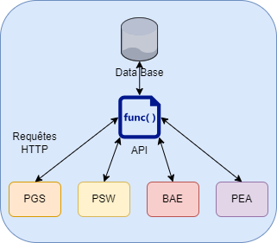
Communication
Rappel Projet – 1.2

Slide 10
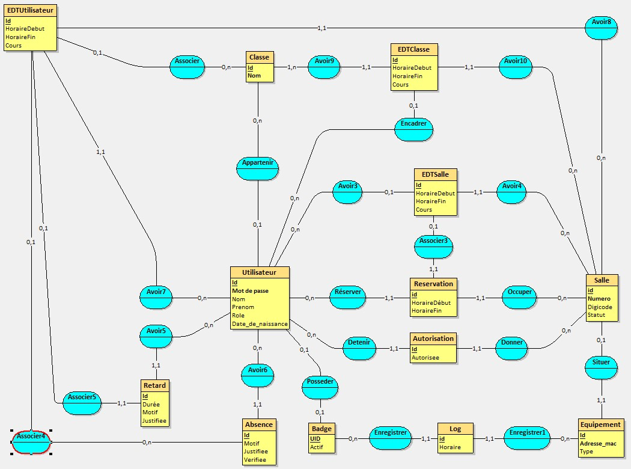
Données globales
Rappel Projet – 1.3

Slide 11
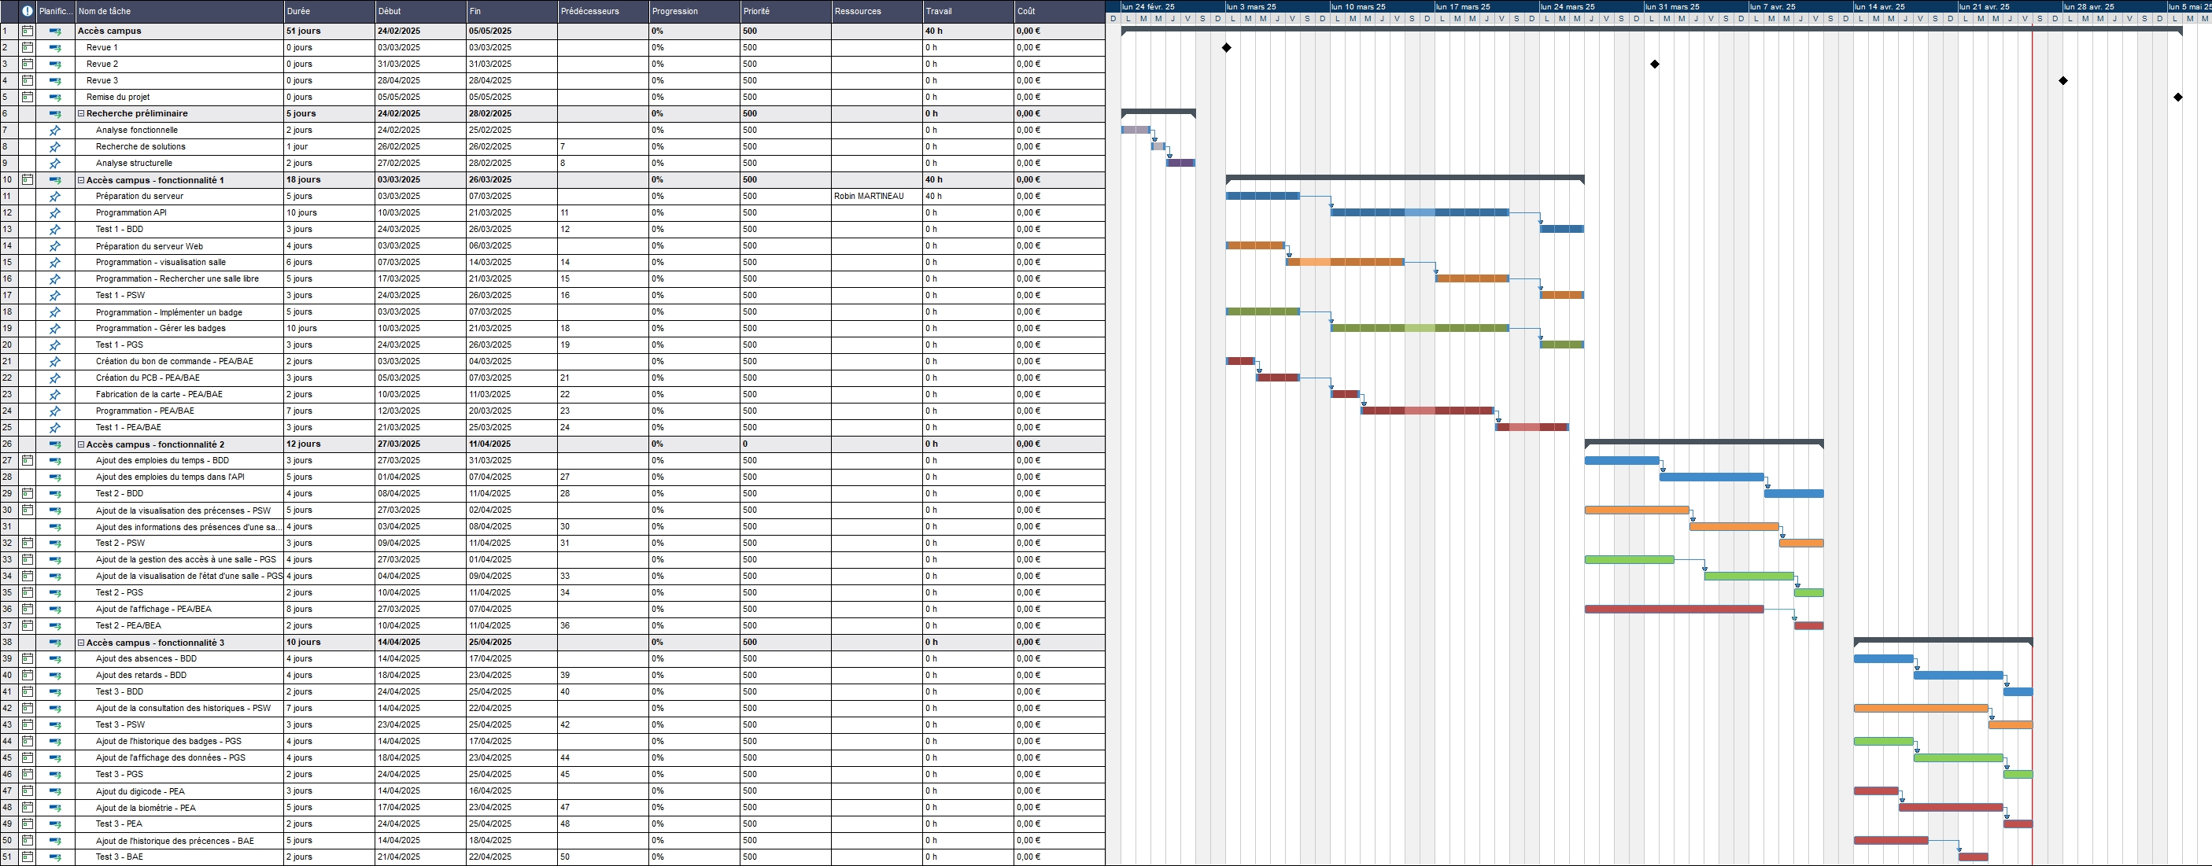
Temps requis
Planification - 1.6

Slide 12
Plan de test avec la PEA
PEA
Date du test: | 22/03/2025
Type du test: | Fonctionnel
Objectif du test: | Vérifier le bon fonctionnement de la requête d’ouverture d’une porte.
Condition du test
Etat initial | Environnement du test
API en marche | Le test est réalisé sur une machine Debian 12 à l'aide de commandes curl
Procédure du test
Opération | Résultats attendus | Résultats obtenus
Test n°1 - Badge acitf, autorisation | Accès autorisé | -
Test n°2 - Badge actif, cours en cours | Accès autorisé | -
Test n°3 - Adresse mac d'une BAE | Accès interdit | -
Test n°4 - Adresse mac inéxistente | Accès interdit | -
Test n°5 - UID badge inconnu | Accès interdit | -
Test n°6 - Badge désactivé | Accès interdit | -
Test n°7 - Pas d'autorisation, ni de cours | Accès interdit | -
Nature des modifications apportées au fichier source du module testé
-
Plan de test – 3.1

Slide 13
Plan de test avec la BAE
BAE
Date du test: | 22/03/2025
Type du test: | Fonctionnel
Objectif du test: | Vérifier le bon fonctionnement de la requête pour faire l’appel et enregistrer les retards et absences.
Condition du test
Etat initial | Environnement du test
API en marche | Le test est réalisé sur une machine Debian 12 à l'aide de commandes curl
Procédure du test
Opération | Résultats attendus | Résultats obtenus
Test n°1 - Elève présent à l'heure | Enregistrement de l'appel | -
Test n°2 - Elève en retard | Enregistrement de l'appel et ajout du retard | -
Test n°3 - Adresse mac d'une PEA | Echec de l'appel | -
Test n°4 - Adresse mac inéxistente | Echec de l'appel | -
Test n°5 - UID badge inconnu | Echec de l'appel | -
Test n°6 - Badge désactivé | Echec de l'appel | -
Test n°7 - L'élève n'a pas cours | Echec de l'appel | -
Test n°8 - L'élève a cours autre part | Echec de l'appel | -
Test n°9 - Un prof ou un autre personne qu'un élève badge | Echec de l'appel | -
Test n°10 - L'élève ne badge pas durant le cours | Ajout d'une absence | -
Nature des modifications apportées au fichier source du module testé
-
Plan de test – 3.2

Slide 14
Plan de test avec le PGS (1)
PGS
Date du test: | 22/03/2025
Type du test: | Fonctionnel
Objectif du test: | Vérifier le bon fonctionnement de la requête de création d'utilisateur.
Condition du test
Etat initial | Environnement du test
API en marche | Le test est réalisé sur une machine Debian 12 à l'aide de commandes curl.
Procédure du test
Opération | Résultats attendus | Résultats obtenus
Test n°1 - Tout les champs rentrés sont bons | Utilisateur créé | -
Test n°2 - Un champ est erroné | Utilisateur non créé | -
Test n°3 - Rôle autre que élève et aucune classe renseignée | Utilisateur non créé | -
Nature des modifications apportées au fichier source du module testé.
-
Plan de test – 3.3

Slide 15
Plan de test avec le PGS (2)
PGS
Date du test: | 22/03/2025
Type du test: | Fonctionnel
Objectif du test: | Vérifier le bon fonctionnement de la requête de modification d'utilisateur.
Condition du test
Etat initial | Environnement du test
API en marche | Le test est réalisé sur une machine Debian 12 à l'aide de commandes curl.
Procédure du test
Opération | Résultats attendus | Résultats obtenus
Test n°1 - Tout les champs rentrés sont bons | Utilisateur modifié | -
Test n°2 - Un champ est erroné | Utilisateur non modifié | -
Test n°3 - Rôle changé pour élève et aucune classe renseignée | Utilisateur non modifié | -
Nature des modifications apportées au fichier source du module testé.
-
Plan de test – 3.3

Slide 16
Plan de test avec le PGS (3)
PGS
Date du test: | 22/03/2025
Type du test: | Fonctionnel
Objectif du test: | Vérifier le bon fonctionnement de la requête de liaison utilisateur/badge.
Condition du test
Etat initial | Environnement du test
API en marche | Le test est réalisé sur une machine Debian 12 à l'aide de commandes curl.
Procédure du test
Opération | Résultats attendus | Résultats obtenus
Test n°1 - Tout les champs rentrés sont bons | Badge associé | -
Test n°2 - Un champ est erroné (badge ou utilisateur) | Badge non associé | -
Test n°3 - Le badge est déjà associé | Badge non associé | -
Test n°4 - L'utilisateur a un badge | Badge non associé | -
Nature des modifications apportées au fichier source du module testé.
-
Plan de test – 3.3

Slide 17
Plan de test avec le site sur le PSW
PSW
Date du test: | 22/03/2025
Type du test: | Fonctionnel
Objectif du test: | Vérifier le bon fonctionnement de la requête pour récupérer les retards d'un utilisateur.
Condition du test
Etat initial | Environnement du test
API en marche | Le test est réalisé sur une machine Debian 12 à l'aide de commandes curl.
Procédure du test
Opération | Résultats attendus | Résultats obtenus
Test n°1 - L'utilisateur a des retards | Retard(s) récupéré(s) | -
Test n°2 - L'utilisateur n'a pas de retard | Aucun retard récupéré | -
Test n°3 - Utilisateur introuvable | Aucun retard récupéré | -
Nature des modifications apportées au fichier source du module testé.
-
Plan de test – 3.4

Slide 18
Plan de test avec le site sur le PSW
PSW
Date du test: | 22/03/2025
Type du test: | Fonctionnel
Objectif du test: | Vérifier le bon fonctionnement de la requête pour récupérer les absences d'un utilisateur.
Condition du test
Etat initial | Environnement du test
API en marche | Le test est réalisé sur une machine Debian 12 à l'aide de commandes curl.
Procédure du test
Opération | Résultats attendus | Résultats obtenus
Test n°1 - L'utilisateur a des absences | Absence(s) récupérée(s) | -
Test n°2 - L'utilisateur n'a pas d'absence | Aucune absence récupérée | -
Test n°3 - Utilisateur introuvable | Aucune absence récupérée | -
Nature des modifications apportées au fichier source du module testé.
-
Plan de test – 3.4

Slide 19
Organisation des fichiers
Réalisation – 4.1
/API
main.py
database.py
schemas.py
models.py
update.py
/routes
- pea.py
- bae.py
- pgs.py
- psw.py
- retard.py
- etc…

Slide 20
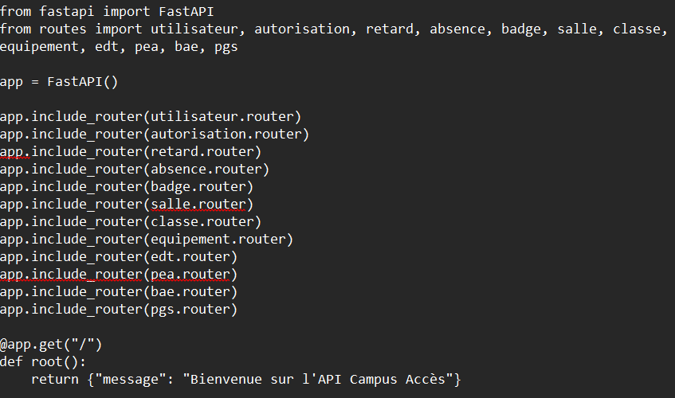
Fonctionnement du code de base (main.py)
Réalisation – 4.2

Slide 21
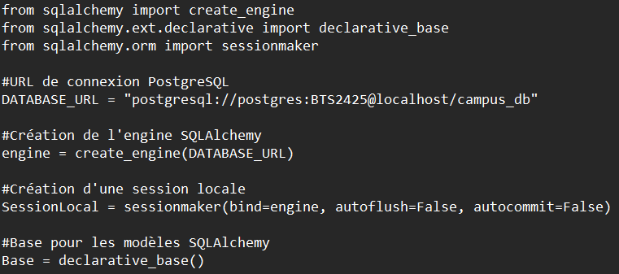
Fonctionnement du code de base (database.py)
Réalisation – 4.2

Slide 22
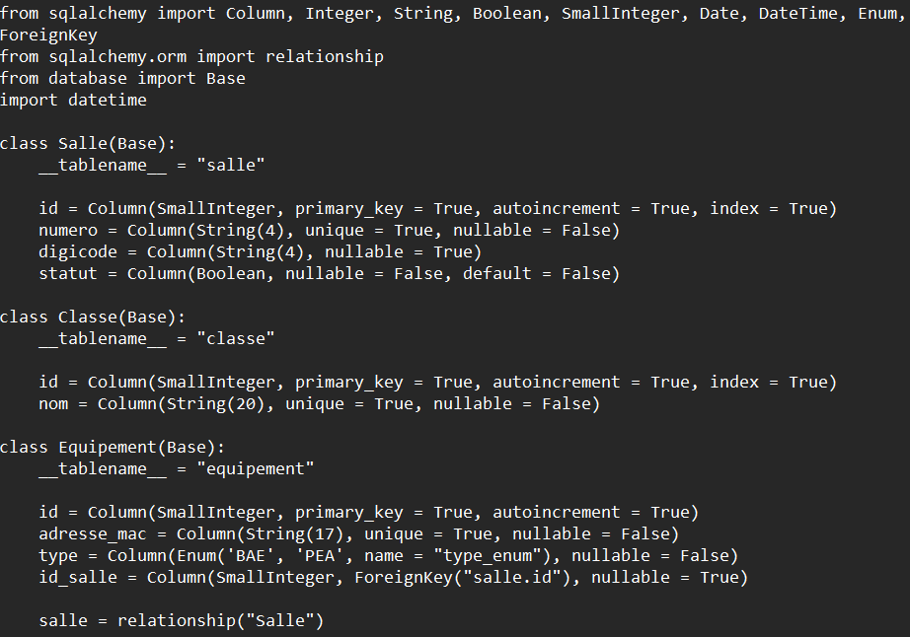
Fonctionnement du code de base (models.py)
Réalisation – 4.2

Slide 23
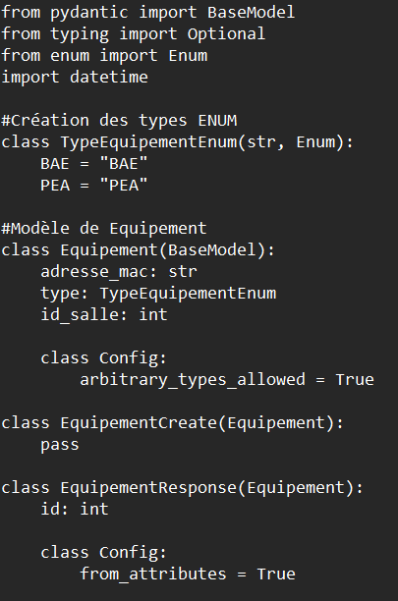
Fonctionnement du code de base (schemas.py)
Réalisation – 4.2

Slide 24
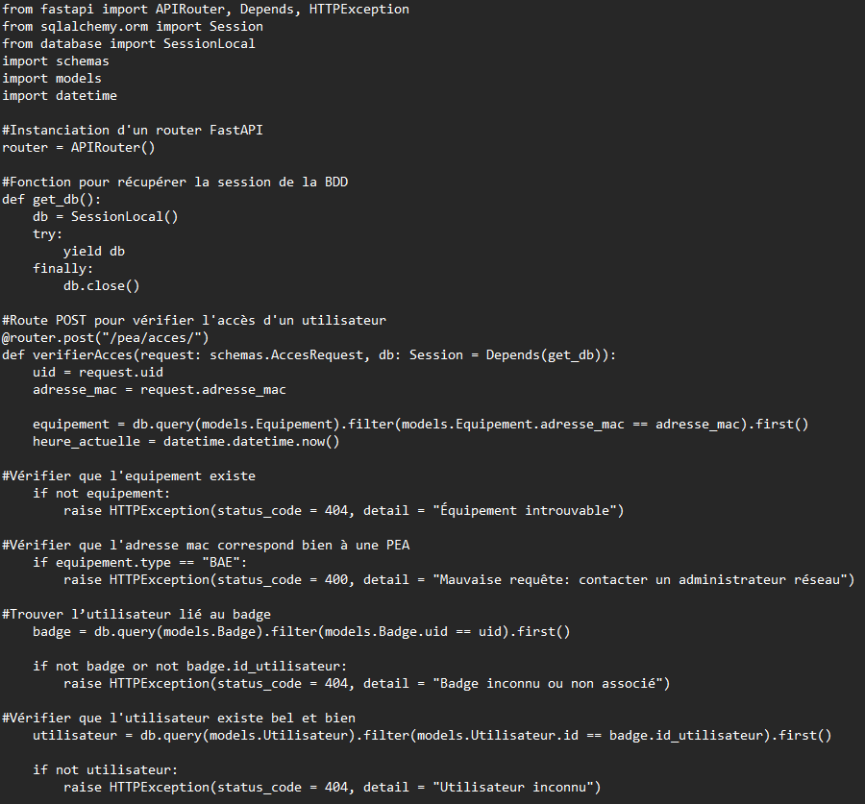
Fonctionnement du code des routes (pea.py) (1)
Réalisation – 4.3

Slide 25
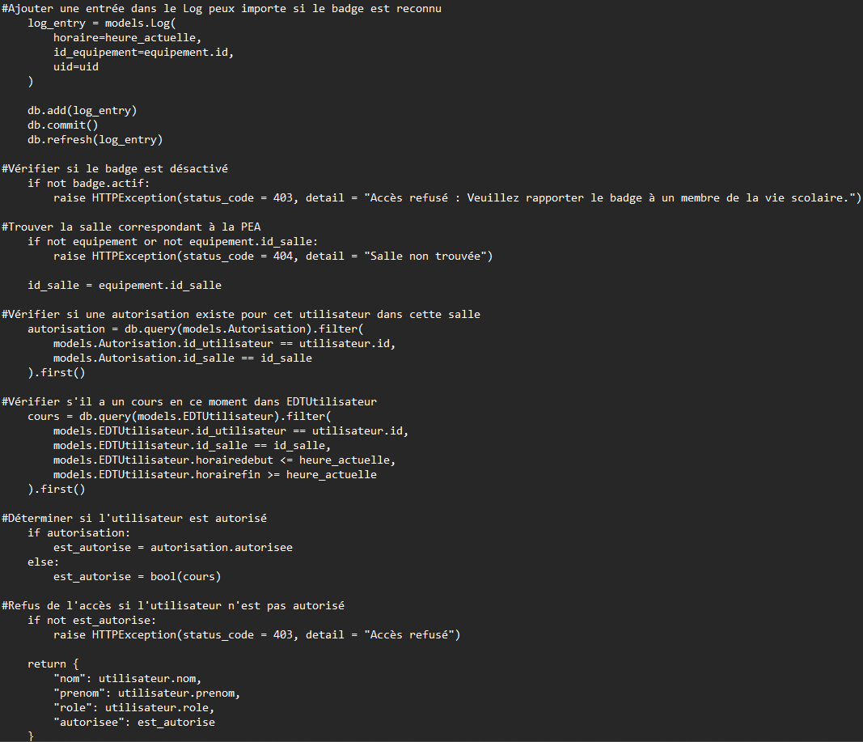
Fonctionnement du code des routes (pea.py) (2)
Réalisation – 4.3

Slide 26
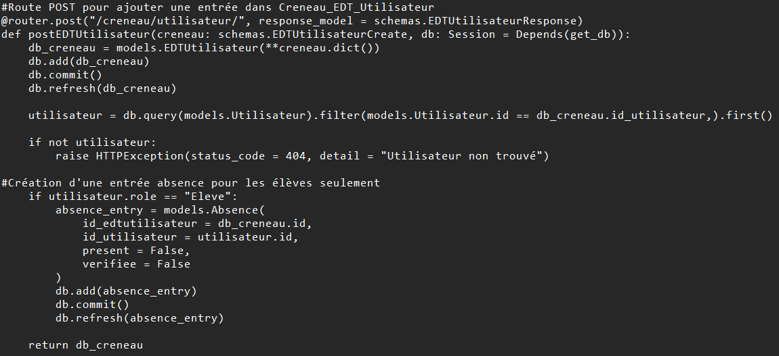
Fonctionnement du code des routes (edt.py)
Réalisation – 4.3

Slide 27
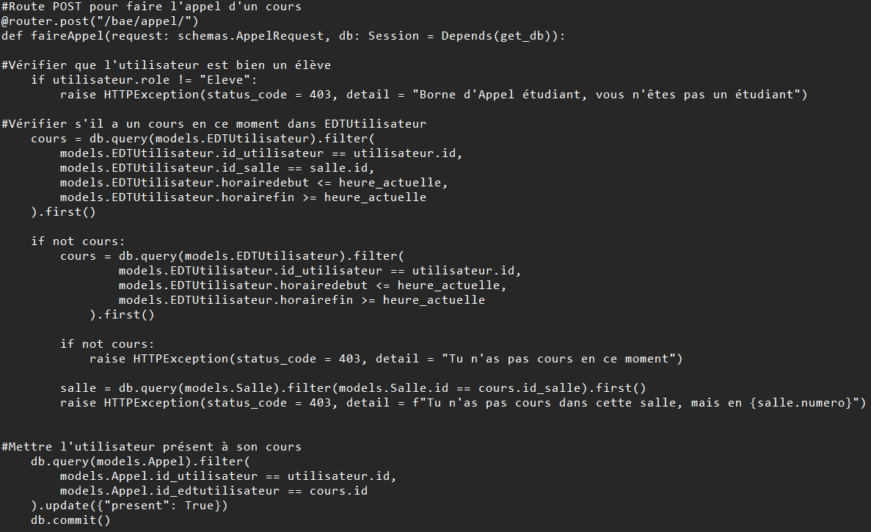
Fonctionnement du code des routes (bae.py) (1)
Réalisation – 4.3

Slide 28
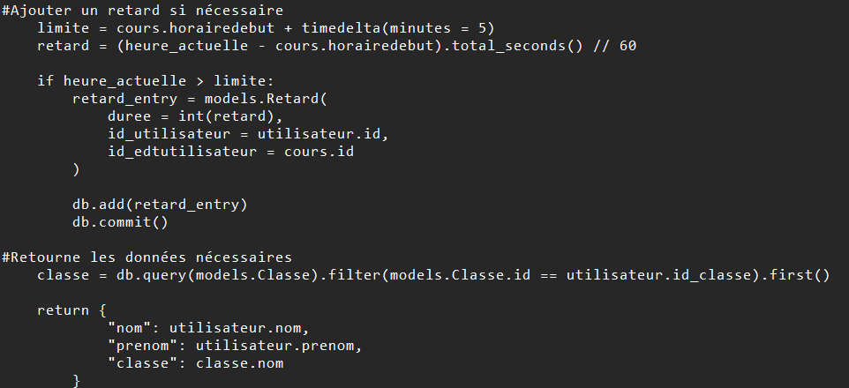
Fonctionnement du code des routes (bae.py) (2)
Réalisation – 4.3

Slide 29
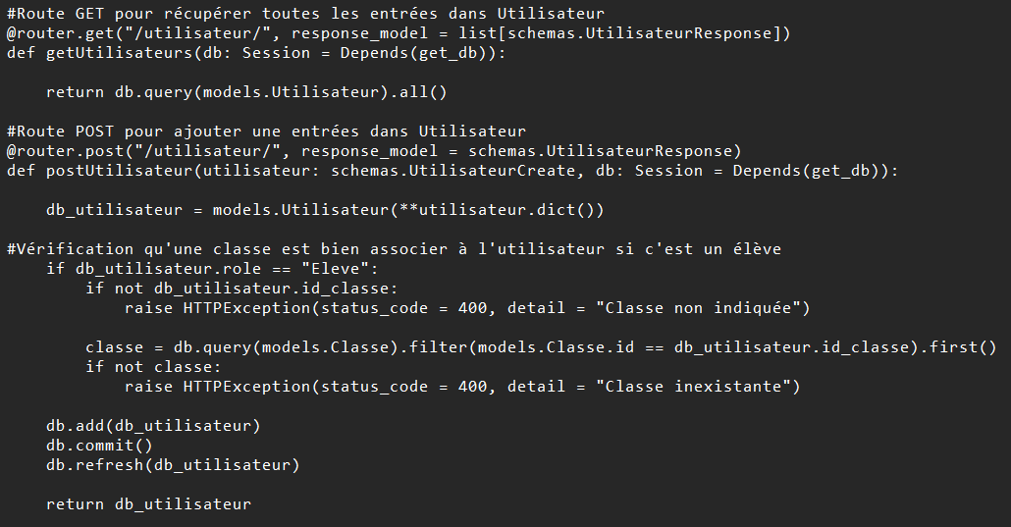
Fonctionnement du code des routes (utilisateur.py)
Réalisation – 4.3

Slide 30
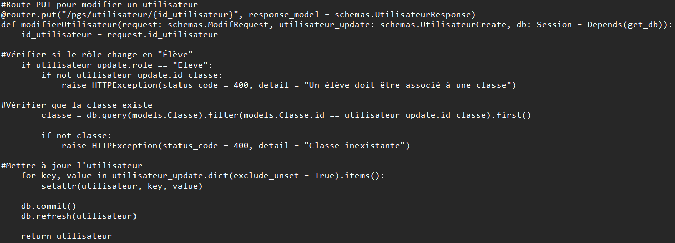
Fonctionnement du code des routes (pgs.py) (1)
Réalisation – 4.3

Slide 31
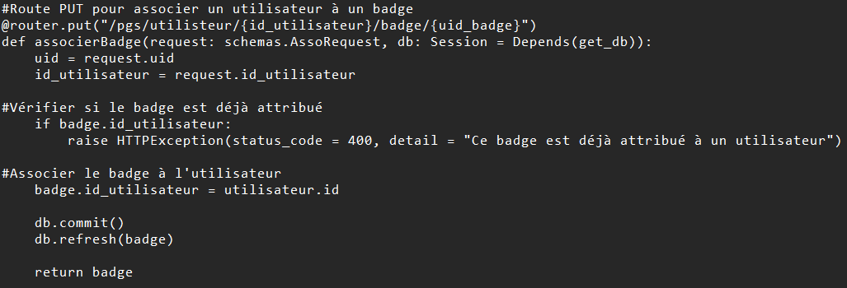
Fonctionnement du code des routes (pgs.py) (2)
Réalisation – 4.3

Slide 32
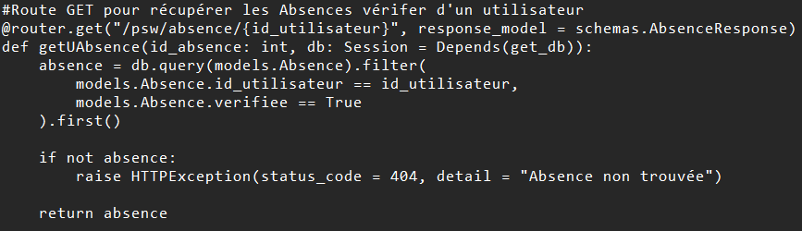
Fonctionnement du code des routes (psw.py) (1)
Réalisation – 4.3

Slide 33
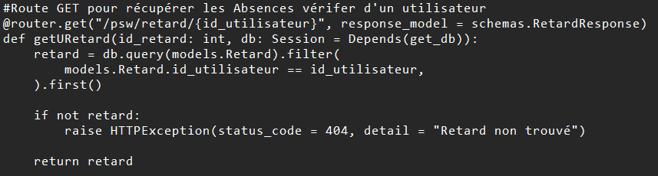
Fonctionnement du code des routes (psw.py) (2)
Réalisation – 4.3

Slide 34
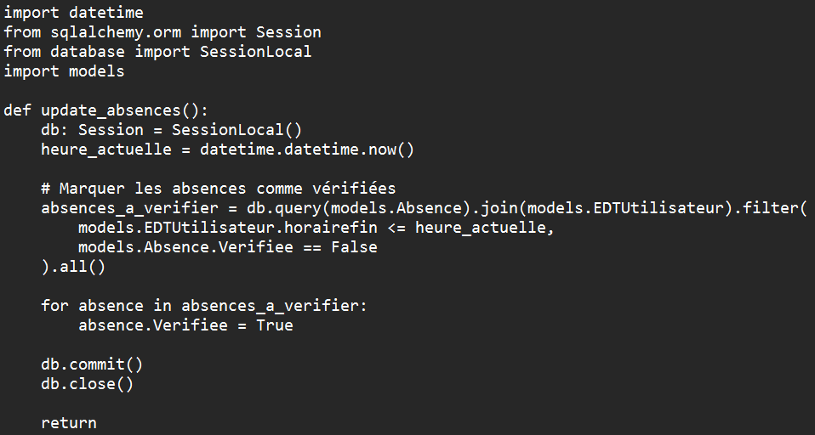
Mise à jour automatique avec Crontab (update.py)
Réalisation – 4.4

